Slide 1

Spring MVC Và ThymeLeaf
Trần Văn Thịnh

Slide 2
Spring MVC Và ThymeLeaf
ThymeLeaf
Spring MVC
Giới thiệu ThymeLeaf
Message(thông báo) và Variable(Biến)
Toán tử Elvis
Vòng lặp
Điều kiện

Slide 3

Spring MVC

Slide 4
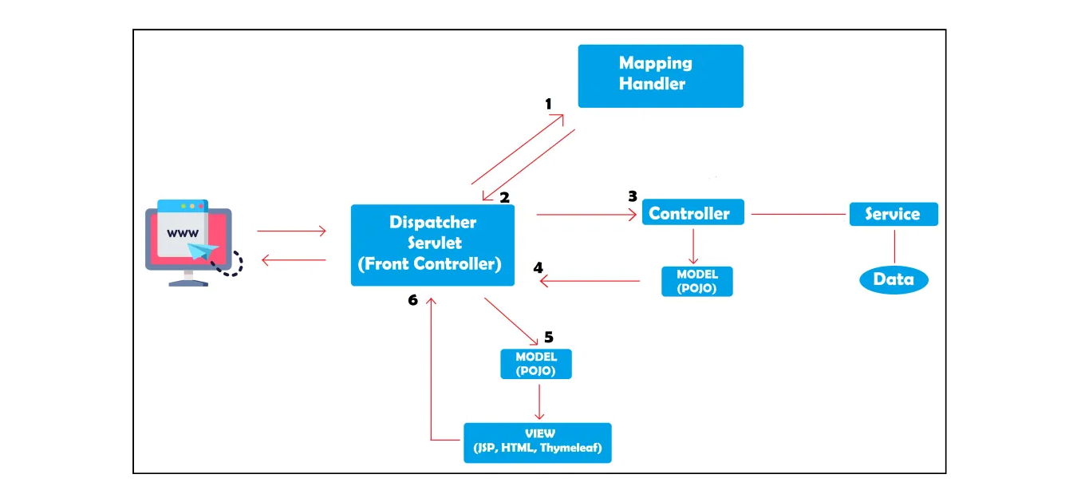
Cơ chế xử lý Request và Response trong Spring MVC

Slide 5
Cơ chế xử lý Request và Response trong Spring MVC
Spring Font Controller (DispatcherServlet) sau khi nhận yêu cầu sẽ tìm đến Mapping Handler thích hợp(có thể hiểu một địa chỉ(url) sẽ maping với 1 controller tương ứng). Mapping Handler sẽ ánh xạ yêu cầu của client đến controller thích hợp.
DispatcherServlet gửi yêu cầu đến Controller thích hợp
Sau khi thực hiện tiến trình từ yêu cầu của client, nó thực thi các logic được xác định trong controller và cuối cùng trả về đối tượng Model và View.
Dựa trên Model và View, Spring MVC sẽ sử dụng View Resolver được cấu hình để tìm View tương ứng (JSP, FreeMaker, Thymeleaf…)
View sẽ được generate và trả về kết quả trong response cho client

Slide 6
Spring Boot hỗ trợ cấu hình ViewResolver
Khi phát triển một dự án Spring Boot, thường chỉ sử dụng duy nhất một công nghệ cho tầng View (JSP, Thymeleaf, ..), Spring Boot sẽ tự động cấu hình một ViewResolver để làm việc với công nghệ đó. Tuy nhiên trong trường hợp sử dụng nhiều công nghệ cho tầng View, phải tự cấu hình tất cả các ViewResolver cần thiết.
Trong trường hợp sử dụng nhiều công nghệ cho tầng View, sẽ có nhiều ViewResolver tham gia vào luồng đi (flow) của ứng dụng. Các ViewResolver được sắp xếp theo thứ tự ưu tiên (0, 1, 2, ..). Nếu ViewResolver (0) không tìm thấy "View Name" cần thiết, ViewResolver (1) sẽ được sử dụng, ...

Slide 7
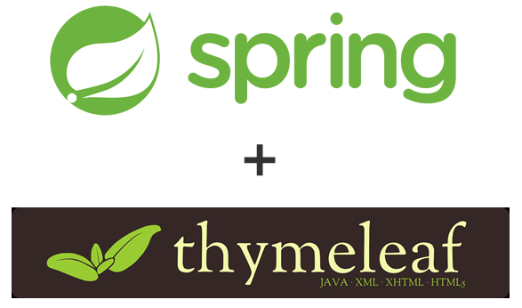
Giới thiệu ThymeLeaf
Message(thông báo) và Variable(Biến)
Toán tử Elvis
Vòng lặp
Điều kiện

Slide 8

Giới thiệu ThymeLeaf
Thymeleaf là một Java Template Engine phía server (Tầng View trong Spring MVC)
Có nhiệm vụ xử lý và generate ra các file HTML, XML, v.v..
Các file HMTL do Thymeleaf tạo ra là nhờ kết hợp dữ liệu và template + quy tắc để sinh ra một file HTML chứa đầy đủ thông tin.
Sử dụng trong Spring Boot
Dependency
Các file html đặt trong thư mục src/main/resources/templates
Tham khảo : https://www.thymeleaf.org/doc/tutorials/2.1/usingthymeleaf.html

Slide 9
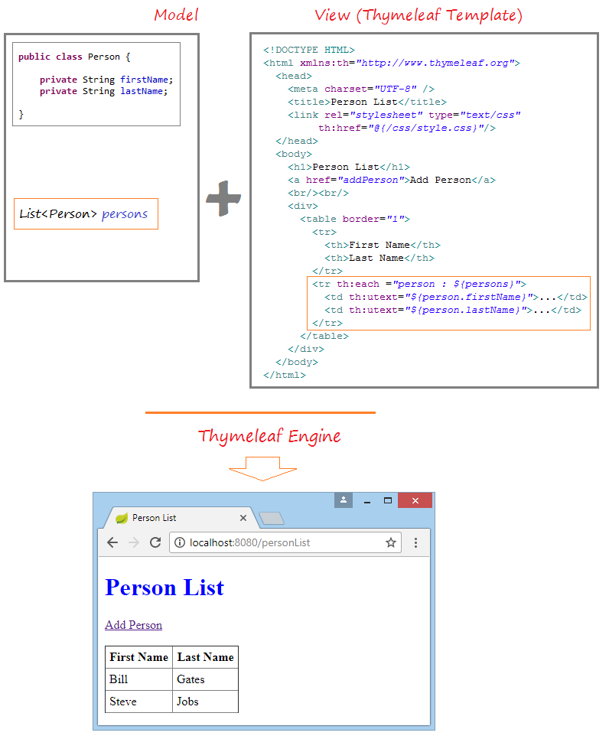
Giới thiệu ThymeLeaf

Slide 10
Nếu ứng dụng chỉ sử dụng duy nhất 1 công nghệ cho tầng View, Sping Boot sẽ tự cấu hình ViewResolver
Trường hợp sử dụng nhiều công nghệ View, thì phải tự cấu hình ViewResolver cho thymeleaf
@Configuration
public class ThymeleafViewResolverConfig {
@Bean
public ViewResolver thymeleafViewResolver() {
ThymeleafViewResolver viewResolver = new ThymeleafViewResolver();
viewResolver.setTemplateEngine(thymeleafTemplateEngine());
viewResolver.setCharacterEncoding("UTF-8");
viewResolver.setOrder(0);
// Important!!
// th_page1.html, th_page2.html, ...
viewResolver.setViewNames(new String[] { "th_*" });
return viewResolver;
}
// Thymeleaf template engine with Spring integration
@Bean
public SpringTemplateEngine thymeleafTemplateEngine() {
SpringTemplateEngine templateEngine = new SpringTemplateEngine();
templateEngine.setTemplateResolver(thymeleafTemplateResolver());
templateEngine.setEnableSpringELCompiler(true);
return templateEngine;
}
@Bean
public SpringResourceTemplateResolver springResourceTemplateResolver() {
return new SpringResourceTemplateResolver();
}
// Thymeleaf template resolver serving HTML 5
@Bean
public ITemplateResolver thymeleafTemplateResolver() {
ClassLoaderTemplateResolver templateResolver = new ClassLoaderTemplateResolver();
templateResolver.setPrefix("templates/");
templateResolver.setCacheable(false);
templateResolver.setSuffix(".html");
templateResolver.setTemplateMode(TemplateMode.HTML);
templateResolver.setCharacterEncoding("UTF-8");
return templateResolver;
}
}

Slide 11
Giới thiệu ThymeLeaf
HTML Template Mode
Chế độ HTML Template cho phép bất kỳ một loại đầu vào HTML nào, bao gồm HTML5, HTML4, XHTML. Khi xử lý các tài liệu này Thymeleaf Engine sẽ không kiểm tra well-formed của tài liệu, đồng thời nó cũng không xác thực (validate) tài liệu này.
Trong chế độ HTML Template, Thymeleaf không tạo ra các thẻ (tag) mới (Ngoại trừ thẻ <th:block>), nó thêm các đánh dấu (markup) của nó vào các thẻ có sẵn của HTML. Bạn có thể hình dung được giao diện của trang khi bạn mở trực tiếp HTML Thymeleaf Template trên trình duyệt. Vì vậy Thymeleaf giúp thu hẹp đáng kể khoảng cách giữa các nhóm thiết kế và nhóm phát triển ứng dụng
Ví dụ: <img src="../static/picture.png" th:src="@{someJavaObject.imgSrc}" /> thì content trong th:src sẽ thay thế content trong src

Slide 12
Thông báo(Message)
Message có thể được khai báo trong các file properties và được load lên view sử dụng #{…}
Sử dụng cùng variable:
<p th:utext="#{home.welcome}">Welcome to our grocery store!</p>
home.welcome=¡Bienvenido a nuestra tienda de comestibles!
<p th:utext="#{home.welcome(${session.user.name})}">
Welcome to our grocery store, Sebastian Pepper!
</p>
home.welcome=¡Bienvenido a nuestra tienda de comestibles!

Slide 13
Biến(Variable)
Biến trong ThymeLeaf có thể là:
Một thuộc tính (attribute) org.springframework.ui.Model
Một thuộc tính (attribute) HttpServletRequest
Một thuộc tính (attribute) HttpSession
…
Biến có thể sử dụng ở mọi nơi trong Template, sử dụng ${…}
Ví dụ: <p>Today is: <span th:text="${today}">13 february 2011</span>.</p> thì thực tế nó được thực hiện như sau: ctx.getVariables().get("today");

Slide 14
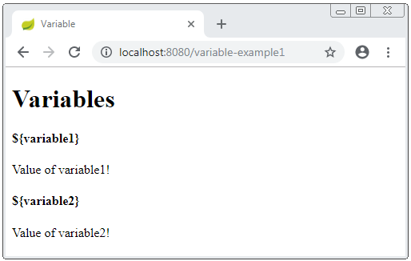
Biến(Variable)
@RequestMapping("/variable-example1")
public String variableExample1(Model model, HttpServletRequest request) {
// variable1
model.addAttribute("variable1", "Value of variable1!");
// variable2
request.setAttribute("variable2", "Value of variable2!");
return "variable-example1";
}
<!DOCTYPE HTML>
<html xmlns:th="http://www.thymeleaf.org">
<head>
<meta charset="UTF-8" />
<title>Variable</title>
</head>
<body>
<h1>Variables</h1>
<h4>${variable1}</h4>
<span th:utext="${variable1}"></span>
<h4>${variable2}</h4>
<span th:utext="${variable2}"></span>
</body>
</html>

Slide 15
Biến(Variable)
Các đối tượng cơ bản của biểu thức (Expression Basic Objects) trong ThymeLeaf
#ctx: the context object.
#vars: the context variables.
#locale: the context locale.
#httpServletRequest: (only in Web Contexts) the HttpServletRequest object.
#httpSession: (only in Web Contexts) the HttpSession object.
Ví dụ: Established locale country: <span th:text="${#locale.country}">US</span>.

Slide 16
Expression Utility Objects trong ThymeLeaf
#dates: utility methods for java.util.Date objects: formatting, component extraction, etc.
#calendars: analogous to #dates, but for java.util.Calendar objects.
#numbers: utility methods for formatting numeric objects.
#strings: utility methods for String objects: contains, startsWith, prepending/appending, etc.
#objects: utility methods for objects in general.
#bools: utility methods for boolean evaluation.
#arrays: utility methods for arrays.
#lists: utility methods for lists.
#sets: utility methods for sets.
#maps: utility methods for maps.
#aggregates: utility methods for creating aggregates on arrays or collections.
#messages: utility methods for obtaining externalized messages inside variables expressions, in the same way as they would be obtained using #{…} syntax.
#ids: utility methods for dealing with id attributes that might be repeated (for example, as a result of an iteration).
<span th:text="${#calendars.format(today,'dd MMMM yyyy')}">13 May 2011</span>

Slide 17
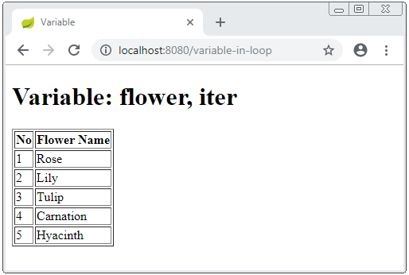
Biến(Variable)
Local Variables: là các biến chỉ định nghĩa trong template (file html), chỉ được sử dụng trong một section của template
<!DOCTYPE HTML>
<html xmlns:th="http://www.thymeleaf.org">
<head>
<meta charset="UTF-8" />
<title>Variable</title>
</head>
<body>
<h1>Variable: flower, iter</h1>
<table border="1">
<tr>
<th>No</th>
<th>Flower Name</th>
</tr>
<!--
Local Variable: flower
Local Variable: iter (Iterator).
-->
<tr th:each="flower, iter : ${flowers}">
<td th:utext="${iter.count}">No</td>
<td th:utext="${flower}">Flower Name</td>
</tr>
</table>
</body>
</html>
@RequestMapping("/variable-in-loop")
public String objectServletContext(Model model, HttpServletRequest request) {
String[] flowers = new String[] {"Rose","Lily", "Tulip", "Carnation", "Hyacinth" };
model.addAttribute("flowers", flowers);
return "variable-in-loop";
}

Slide 18
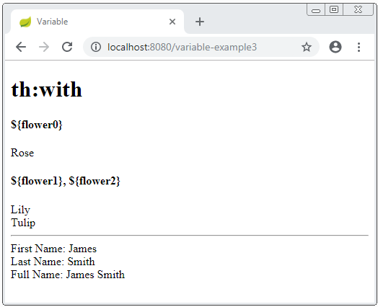
Biến(Variable)
<!DOCTYPE HTML>
<html xmlns:th="http://www.thymeleaf.org">
<head>
<meta charset="UTF-8" />
<title>Variable</title>
</head>
<body>
<h1>th:with</h1>
<!-- Local variable: flower0 -->
<div th:with="flower0 = ${flowers[0]}">
<h4>${flower0}</h4>
<span th:utext="${flower0}"></span>
</div>
<!-- Local variable: flower1, flower2 -->
<div th:with="flower1 = ${flowers[1]}, flower2 = ${flowers[2]}">
<h4>${flower1}, ${flower2}</h4>
<span th:utext="${flower1}"></span>
<br/>
<span th:utext="${flower2}"></span>
</div>
<hr>
<!-- Local variable: firstName, lastName, fullName -->
<div th:with="firstName = 'James', lastName = 'Smith', fullName = ${firstName} +' ' + ${lastName}">
First Name: <span th:utext="${firstName}"></span>
<br>
Last Name: <span th:utext="${lastName}"></span>
<br>
Full Name: <span th:utext="${fullName}"></span>
</div>
</body>
</html>
th:width tạo một hay nhiều local variable
@RequestMapping("/variable-example3")
public String variableExample3(Model model) {
String[] flowers = new String[] {"Rose","Lily", "Tulip", "Carnation", "Hyacinth" };
model.addAttribute("flowers", flowers);
return "variable-example3";
}

Slide 19
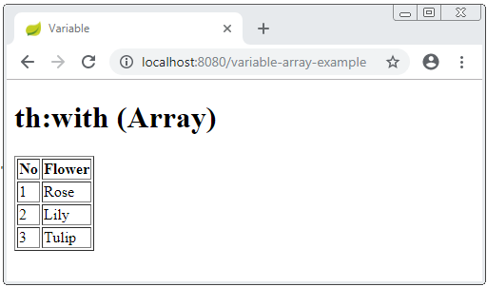
Biến(Variable)
th:width với Array
<!DOCTYPE HTML>
<html xmlns:th="http://www.thymeleaf.org">
<head>
<meta charset="UTF-8" />
<title>Variable</title>
</head>
<body>
<h1>th:with (Array)</h1>
<!-- Create an Array: -->
<th:block th:with="flowers = ${ {'Rose', 'Lily', 'Tulip'} }">
<table border="1">
<tr>
<th>No</th>
<th>Flower</th>
</tr>
<tr th:each="flower, state : ${flowers}">
<td th:utext="${state.count}">No</td>
<td th:utext="${flower}">Flower</td>
</tr>
</table>
</th:block>
</body>
</html>

Slide 20
Biến(Variable)
Biểu thức trên các lựa chọn với cú pháp dấu hoa thị * (Expressions on selections (asterisk syntax))
${…} và *{…} đều có thể dùng với các biến, chỉ khác nhau khi sử dụng cùng th:object. Nếu dùng *{…} ở phía bên trong của th:object, thì có nghĩa là viết các attribute của object đó. ${…} lấy giá trị trong Context hay Model
Ví dụ này:
Sẽ tương đương với
<div th:object="${session.user}">
<p>Name: <span th:text="*{firstName}">Sebastian</span>.</p>
<p>Surname: <span th:text="*{lastName}">Pepper</span>.</p>
<p>Nationality: <span th:text="*{nationality}">Saturn</span>.</p>
</div>
<div>
<p>Name: <span th:text="${session.user.firstName}">Sebastian</span>.</p>
<p>Surname: <span th:text="${session.user.lastName}">Pepper</span>.</p>
<p>Nationality: <span th:text="${session.user.nationality}">Saturn</span>.</p>
</div>

Slide 21
Toán tử Elvis (operator)
Toản tử logic, tương đương trong java: if a=b ? “a equals to b” : “a not equals to b”
<p th:utext="${myVariable} ? ${myValue1} : ${myValue2}"></p>

Slide 22
Vòng lặp
Sử dụng th:each
<table>
<tr>
<th>NAME</th>
<th>PRICE</th>
<th>IN STOCK</th>
</tr>
<tr th:each="prod,iterStat : ${prods}" th:class="${iterStat.odd}? 'odd'">
<td th:text="${prod.name}">Onions</td>
<td th:text="${prod.price}">2.41</td>
<td th:text="${prod.inStock}? #{true} : #{false}">yes</td>
</tr>
</table>

Slide 23
Điều kiện
Sử dụng th:if và th:unless
Sử dụng th:switch and th:case
<a href="comments.html"
th:href="@{/product/comments(prodId=${prod.id})}"
th:if="${not #lists.isEmpty(prod.comments)}">view</a>
<a href="comments.html"
th:href="@{/product/comments(prodId=${prod.id})}"
th:unless="${#lists.isEmpty(prod.comments)}">view</a>
<div th:switch="${user.role}">
<p th:case="'admin'">User is an administrator</p>
<p th:case="#{roles.manager}">User is a manager</p>
<p th:case="*">User is some other thing</p>
</div>

